Slide 1
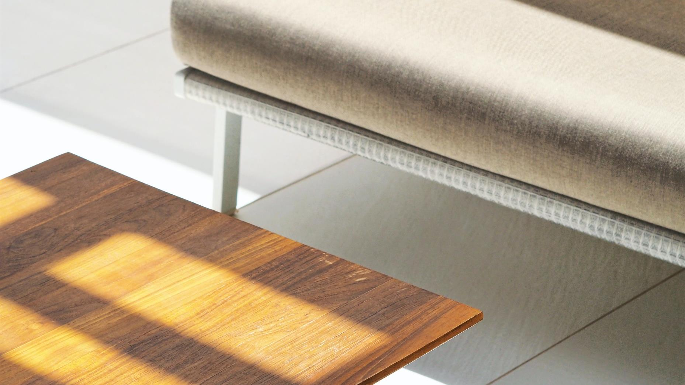
졸업희망조
ⓒSaebyeol Yu. Saebyeol’s PowerPoint

Slide 2

목차
1
팀원 소개 및 역할 소개
2
주제 선정 및 동기
3
간트 차트
4
구축 환경/과정
5
개념도
6
블라인드 / 에어컨
7
조명(블루투스)
ⓒSaebyeol Yu. Saebyeol’s PowerPoint

Slide 3
팀원 소개 및 역할소개
역할소개
노규철
양현수
송태선
이종원
이동수
신동혁
총괄
디자인
자료조사
프로그래밍
회로 설계
문서 제작

Slide 4
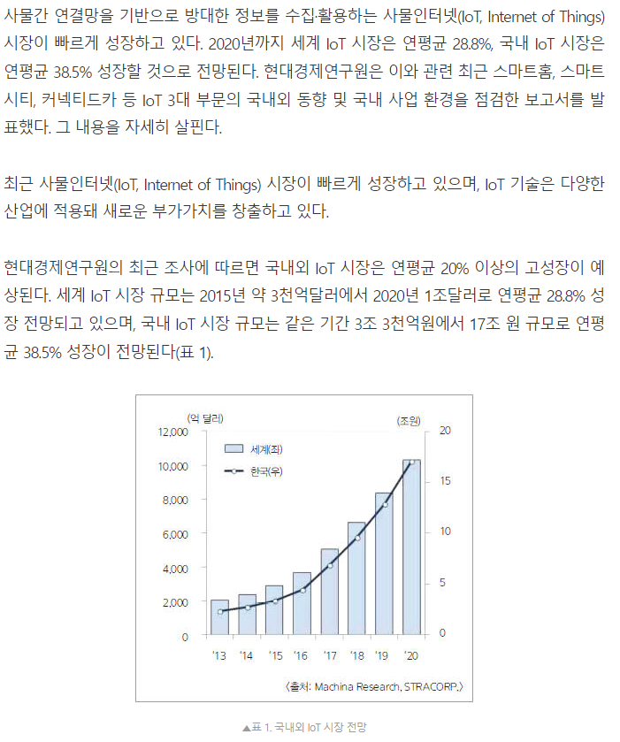
Iot의 미래 전망
우선적으로 국내 Iot 시장의 규모는 여태껏 꾸준히 확대되었습니다. 현재도 진행 중이며, 미래 전망도 밝습니다. 지금은 저희가 이렇게 미니어처로 미래의 가정 모습을 제작해 보았지만, 멀지 않은 미래에 이러한 [스마트 가정 시스템]과 같이 발전된 기술로 더 똑똑한 미래의 가정을 우리의 생활에서 만나볼 수 있을 것이라고 생각합니다.

Slide 5
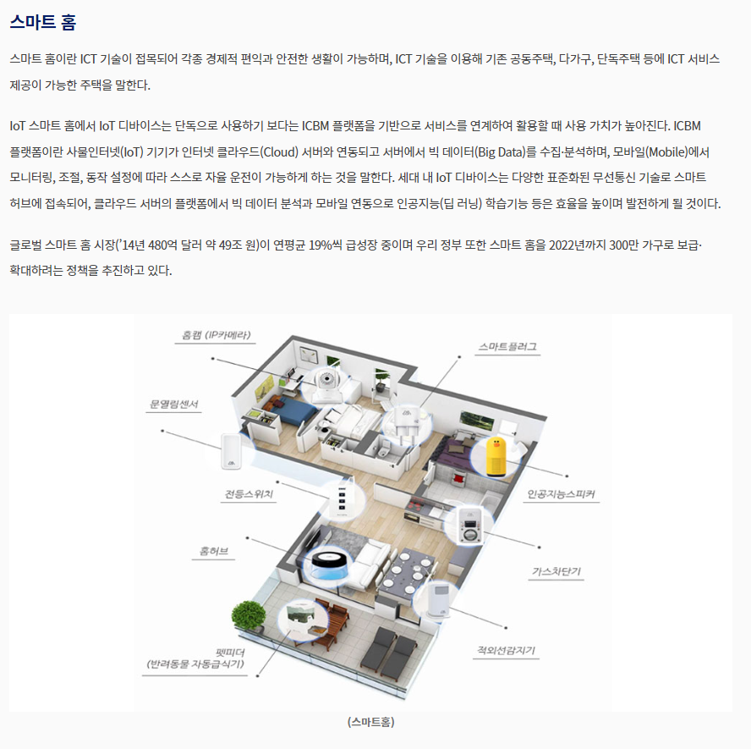
주제 선정 및 동기
삶의 질을 보다 더 향상시킬 수 있는 가정 시스템을 만들어 보고자 선정하게 되었습니다.
편리하고 똑똑한 [스마트 가정 시스템]을 활용하여 기존의 우리가 느꼈었던 일상생활 속의 답답함 또는 불편함 등을 개선할 수 있다고 판단하며, 거동이 불편한 장애인, 노약자 또는 임산부 등에게도 편의를 제공하여 일부분의 불편함 들을 해소할 수 있을 것이라고 생각하여 이러한 주제를 선정하였습니다.

Slide 6
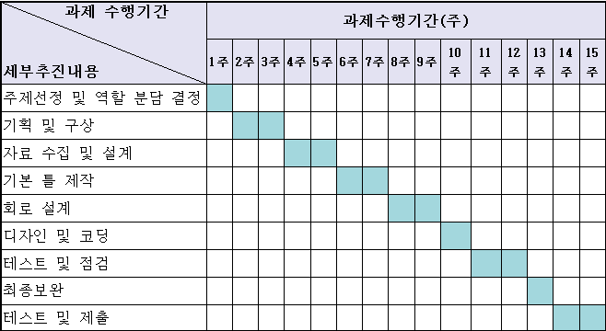
간트 차트

Slide 7


구축 환경

Slide 8
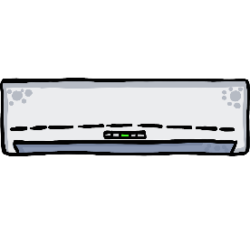
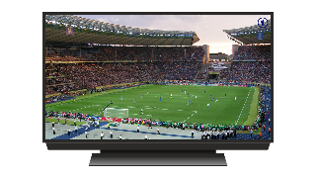

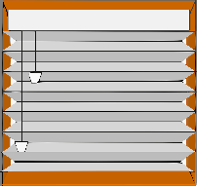

개념도
에어컨
TV
블라인드
조명

Slide 9

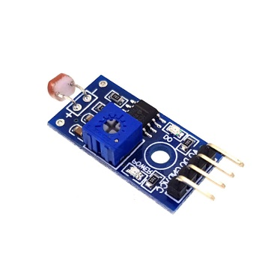

Part 1
상세 개념도
블라인드-개념도
조도 센서

Slide 10
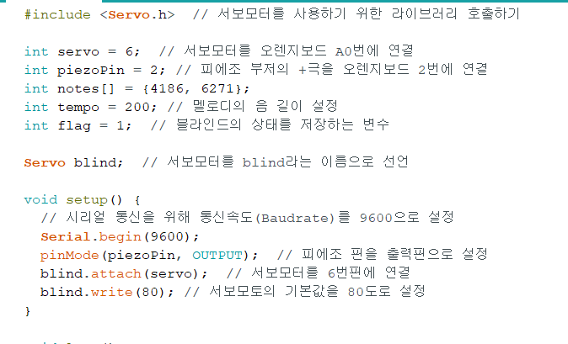
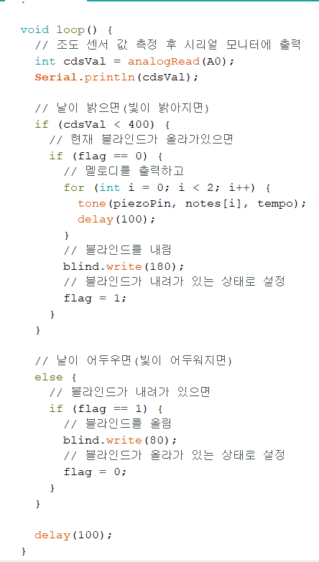
Part 1
코드
블라인드-코드
소제목을 입력하세요
소제목을 입력하세요

Slide 11
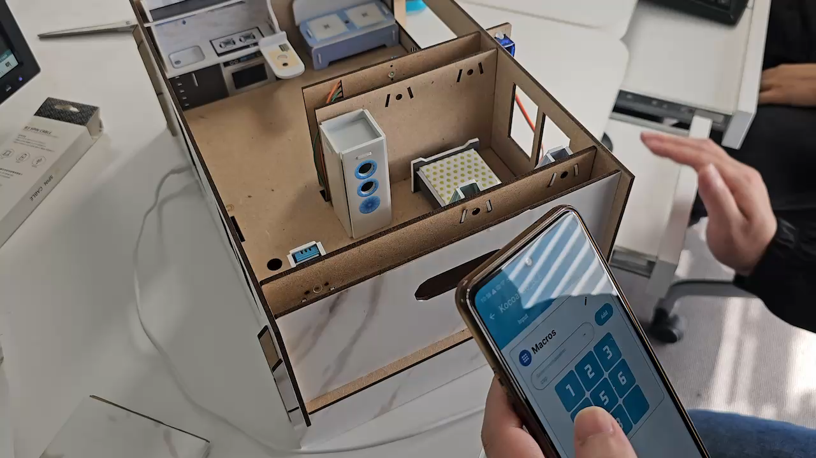
Part 1
시현 영상
블라인드-시현 영상

Slide 12


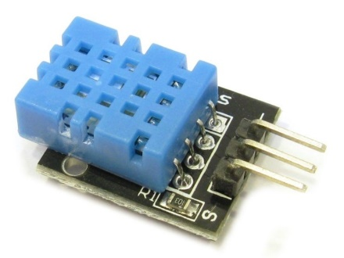

Part 2
상세 개념도
에어컨-개념도
온습도 센서

Slide 13
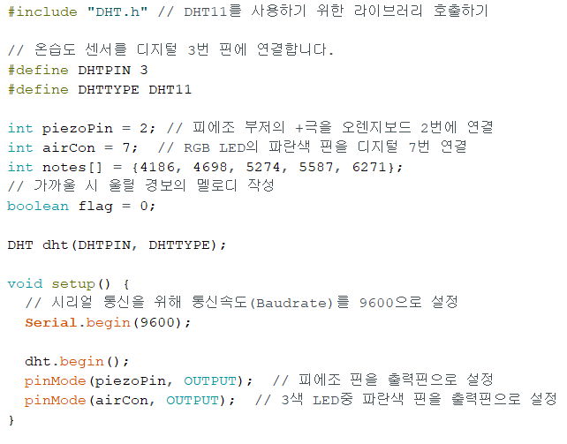
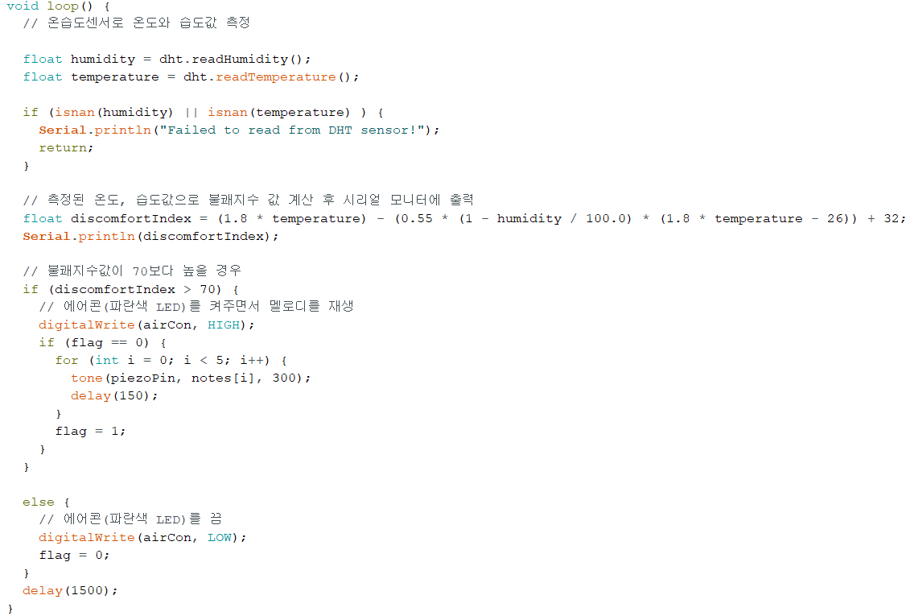
Part 2
코드
에어컨-코드
소제목을 입력하세요
소제목을 입력하세요

Slide 14
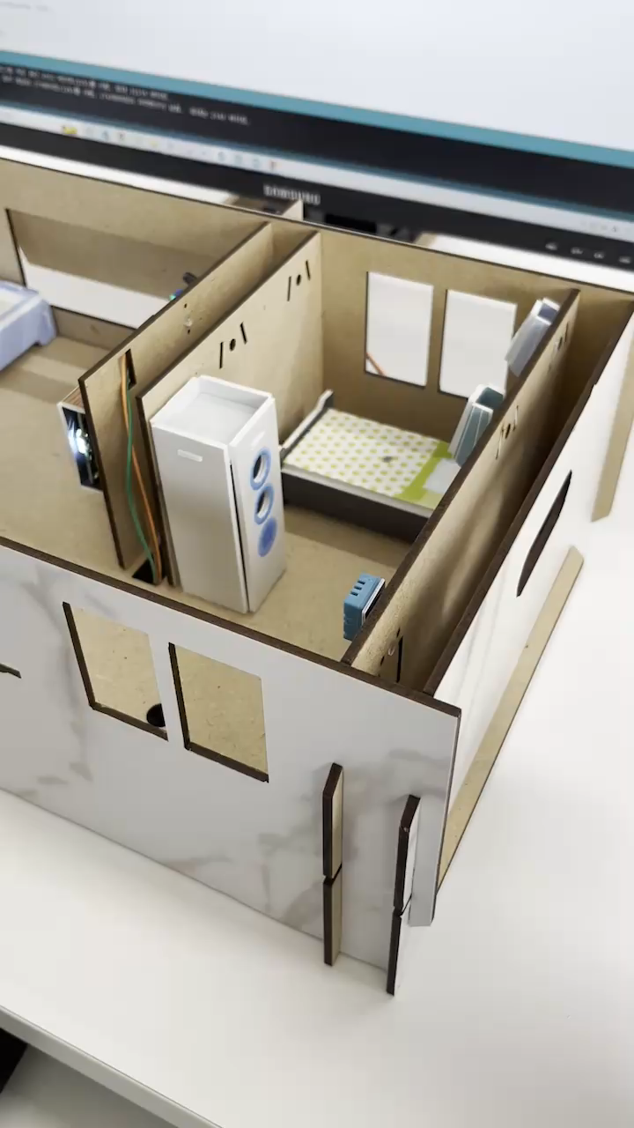
Part 2
시현 영상
에어컨-시현 영상

Slide 15
Part 3
개념도
블루투스(조명)-개념도
ON
OFF
핸드폰

Slide 16
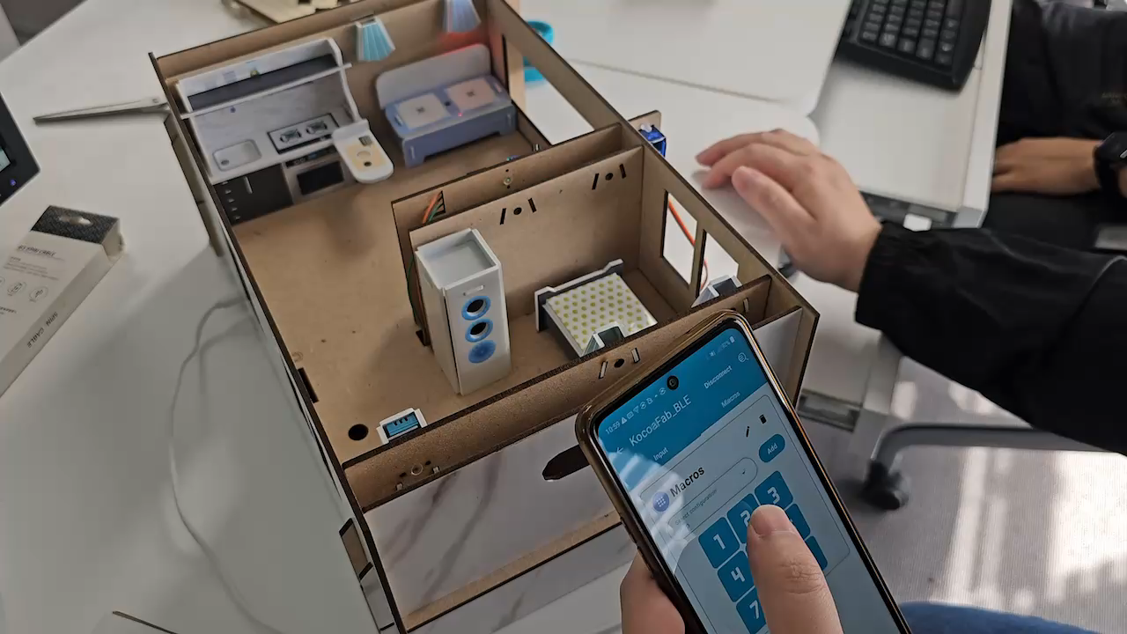
Part 3
시현 영상
블루투스(조명) -시현 영상

Slide 17

Q&A
ⓒSaebyeol Yu. Saebyeol’s PowerPoint

Slide 18

감사합니다

